Slide 1

Международният ден на труда и работническата солидарност.

Slide 2
Началото се поставя на 1 май 1886 година в САЩ, когато профсъюзите провеждат неофициална национална стачка, в която вземат участие над 300 000 работници от цялата страна с искане за въвеждане на официален 8-часов работен ден
Първият опит за честване на Първи май в България е от Топографското дружество през 1890 г
Първи май се чества като Ден на труда и е официален празник в редица държави като: Германия, Австрия, Мексико, Тайланд, Русия и други

Slide 3
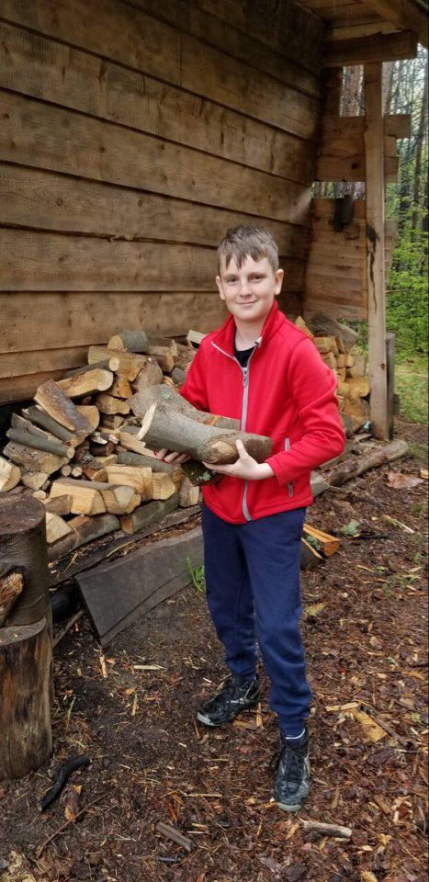
ТРУДЯ СЕ:)

Slide 4
Това съм аз:)
Обичам да се забавлявам ,докато работя:)
Правя го не само на 1 май,а винаги,когато ми се налага:)
Обичам да ремонтирам разни неща,да помагам на тате и дядо!
Помагам и на мама,като и нося тежките торби.
Няма срамна работа!
Все пак труда ,краси човека!

Slide 5
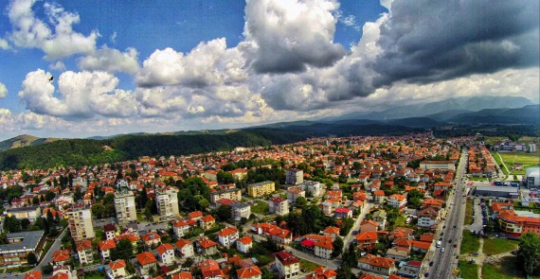
САМОКОВ-МОЯ РОДЕН ГРАД

Slide 6
Миналото на града е свързано с добиването на желязо.
Някога тук е имало римско селище, а сегашният град е възникнал по-късно — в началото на XIV век като рударско селище. По това време българските занаятчии влезли в пряка връзка със западноевропейските рудари саксонци, наричани саси, и по техен образец били въведени саксонски пещи (видни), ковашки работилници (мадани) с духала и големи чукове (самокови — откъдето идва и името на града), движени с водна сила. Когато турците превзели града (1372), Самоков бил икономическо и културно средище

Slide 7
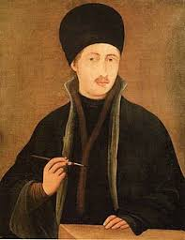
Най-добрият самоковски художник се казва ЗАХАРИ ЗОГРАФ. Той е емблематичната фигура на Самоковската школа и на българското Възраждане

Slide 8
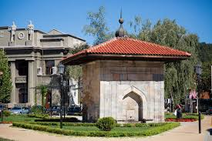
Голямата чешма

Slide 9
Това е истинският символ на Самоков.Близо до нея в миналото се е издигала часовниковата кула, отмервала три века времето по европейски. Големата чешма има по-щастлива съдба от кулата, защото през 1928 г. е обявена за старина, т.е. паметник на културата, и това я спасява от разрушаване. Пет века тя доминира площада и е една завършена обществена сграда в османски имперски стил от XVII век. Издигната е около 1660 г. с благоволението на емина на султанската кухня Мехмед ефенди на площада в чаршията.
На снимката не се вижда,но на чешмата е окачена огромна обица за която се смята,че е била на Крали Марко.

Slide 10
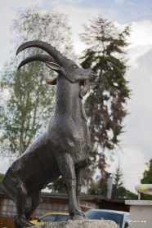
КОЗЕЛА

Slide 11
Козелът е бронзова скулптура близо до автогарата в Самоков.
Автор на козела е скулпторът Крум Дерменджиев
Няма човек в града,кото да няма снимка с него.

Slide 12
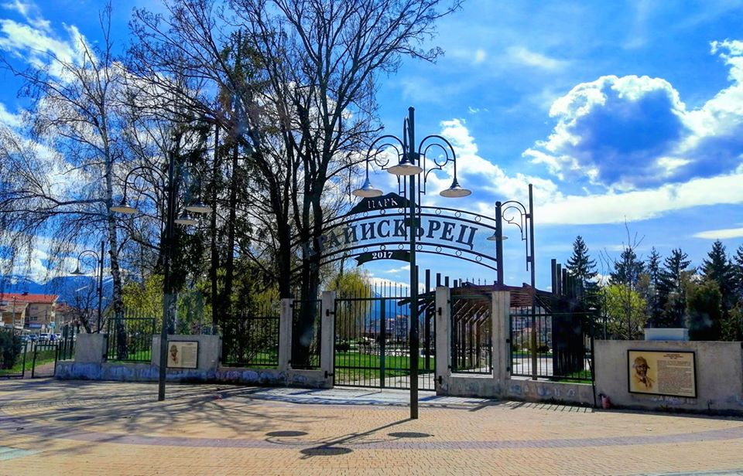
Парк Крайискърец

Slide 13
Парка е най новата придобивка на града.
В центъра на града и точно до кристалните води на река Искър може да се разходите по парковите алеи и покрай живописно езеро с декоративно мостче и фонтан или да покарате колело. За децата функционират детска площадка с атракцион във формата на кораб, скейт парк и зони за игри на открито. В парка са предвидени много кътове за отдих и др.

Slide 14
Това е само малка част от историята и настоящето на моя град Самоков.
Обичам града си и съм щастлив,че съм роден и живея в него.
САМОКОВ-МАГИЧЕН И ОБИЧАН

